Slide 1
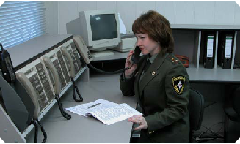
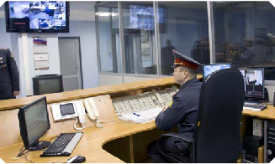
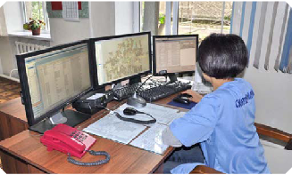
Основные этапы создания, функционирования и эксплуатации СИСТЕМЫ-112

Slide 2

Безопасность и стабильное социально-экономическое развитие Российской Федерации напрямую зависит от эффективности МЕХАНИЗМА ОПЕРАТИВНОГО РЕАГИРОВАНИЯ на возникающие угрозы.
Ряд трагических событий последних лет, когда приходилось экстренно мобилизовать одновременно силы нескольких федеральных органов исполнительной власти и региональных организаций, наглядно продемонстрировали необходимость СОЗДАНИЯ ЕДИНОЙ СИСТЕМЫ для координации всех сил реагирования.
2

Slide 3

Российская Федерация подписала в 1998 году со странами Европейского союза телекоммуникационное соглашение, согласно которому ЕДИНЫМ НОМЕРОМ ЭКСТРЕННОГО ВЫЗОВА на её территории должен стать номер
В рамках этого соглашения на основании поручений Президента Российской Федерации, решений Правительства Российской Федерации МЧС России, совместно с федеральными органами исполнительной власти, органами исполнительной власти субъектов
Российской Федерации, а также органами местного самоуправления, ведет работу по созданию системы обеспечения вызова экстренных оперативных служб по единому номеру «112» на всей территории Российской Федерации.
(СИСТЕМА-112)
3

Slide 4


Нормативная правовая база создания СИСТЕМЫ-112
Федеральный закон от 7 июля 2003 г. № 126-ФЗ «О связи».
Постановление Правительства Российской Федерации от 31 декабря 2004 г. № 894 «Об утверждении перечня экстренных оперативных служб, вызов которых круглосуточно и бесплатно обязан обеспечить оператор связи пользователю услугами связи, и о назначении единого номера вызова экстренных оперативных служб».
Концепция создания системы обеспечения вызова экстренных оперативных служб через единый номер «112» на базе дежурно-диспетчерских служб муниципальных образований, одобренная распоряжением Правительства Российской Федерации от 25 августа 2008 г. № 1240-р.
Указ Президента Российской Федерации от 28 декабря 2010 г. № 1632 «О совершенствовании системы обеспечения вызова экстренных оперативных служб на территории Российской Федерации».
Положение о системе обеспечения вызова экстренных оперативных служб по единому номеру «112», утвержденное постановлением Правительства Российской Федерации от 21 ноября 2011 г. № 958.
Постановление Правительства Российской Федерации от 22 декабря 2011 г. № 1101 «О внесении изменений в некоторые акты Правительства Российской Федерации».
4

Slide 5
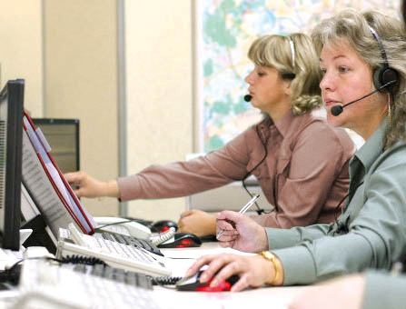
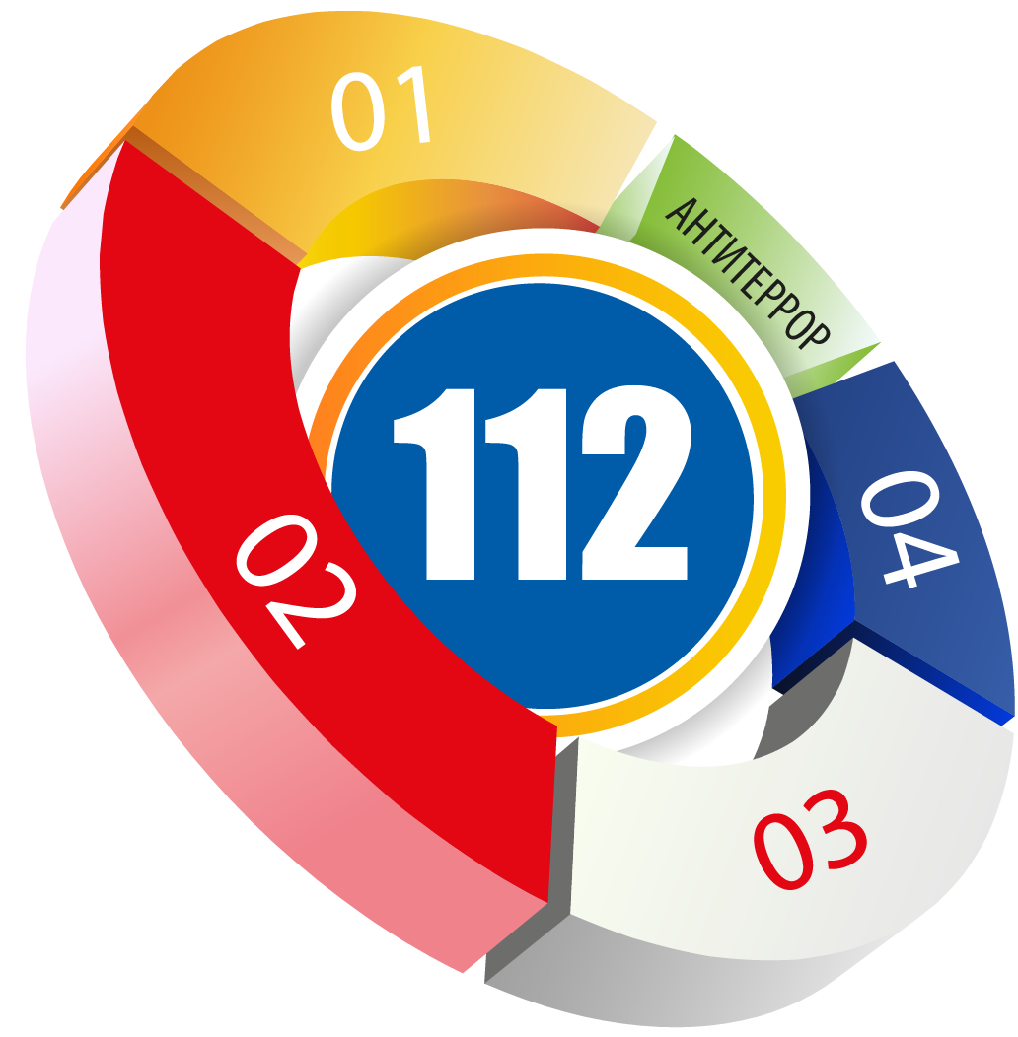
Основные целями создания СИСТЕМЫ-112 в Российской Федерации являются:
организация вызова экстренных оперативных служб по принципу «одного окна»;
организация комплекса мер, обеспечивающих ускорение реагирования и улучшение взаимодействия экстренных оперативных служб при вызовах (сообщениях о происшествиях);
реализация требований гармонизации способа вызова экстренных оперативных служб в Российской Федерации с законодательством Европейского союза.
5

Slide 6
СИСТЕМА-112 предназначена для решения следующих основных задач:
прием по номеру «112» вызовов (сообщений о происшествиях);
получение от оператора связи сведений о местонахождении лица, обратившегося по номеру «112», и (или) абонентского устройства, с которого был осуществлен вызов (сообщение о происшествии), а также иных данных, необходимых для обеспечения реагирования по вызову (сообщению о происшествии);
анализ поступающей информации о происшествиях;
направление информации о происшествиях, в том числе вызовов (сообщений о происшествиях), в дежурно-диспетчерские службы экстренных оперативных служб в соответствии с их компетенцией для организации экстренного реагирования;
обеспечение дистанционной психологической поддержки лицу, обратившемуся по номеру «112»;
автоматическое восстановление соединения с пользовательским (оконечным) оборудованием лица, обратившегося по номеру «112», в случае внезапного прерывания соединения;
регистрация всех входящих и исходящих вызовов (сообщений о происшествиях) по номеру «112»;
ведение базы данных об основных характеристиках происшествий, о начале, завершении и об основных результатах экстренного реагирования на полученные вызовы (сообщения о происшествиях);
возможность приема вызовов (сообщений о происшествиях) на иностранных языках. Субъекты Российской Федерации вправе утверждать перечень муниципальных образований, где с учетом местных условий необходимо обеспечить прием вызовов (сообщений о происшествиях) на государственном языке республики, входящей в состав Российской Федерации, и (или) иных языках народов, проживающих на территории субъекта Российской Федерации.
6

Slide 7













СИСТЕМА-112 функционирует в круглосуточном режиме и находится в постоянной готовности к организации экстренного реагирования на вызовы
8
Границы субъекта РФ
АРМ СИСТЕМЫ-112 в районе

Slide 8

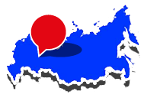




СИСТЕМА-112 является территориально-распределенной автоматизированной информационно-управляющей системой, создаваемой в границах субъекта Российской Федерации.
СИСТЕМА-112 состоит из следующих основных подсистем:
Телекоммуникационная
подсистема
Информационно-коммуникационная
подсистема
Подсистема консультативного
обслуживания
Геоинформационная
подсистема
Подсистема
мониторинга
Подсистема обеспечения
информационной безопасности
10

Slide 9
Телекоммуникационная подсистема
Выполняемые функции:
Техническое обеспечение прохождение вызова (сообщения о происшествии) от пользователей (абонентов) сетей фиксированной или подвижной радиотелефонной связи в СИСТЕМУ-112, а также прохождение вызова (сообщение о происшествии) от СИСТЕМЫ-112 в ДДС соответствующих экстренных оперативных служб;
Техническое обеспечение получения данных о местонахождении вызывающего абонентского устройства и иных данных от оператора связи, необходимых для обеспечения реагирования по вызову;
Техническое обеспечение получение данных о местонахождении транспортного средства (оснащенного модулем GPS/ГЛОНАСС);
Обеспечение взаимодействия с региональным ЦУКС МЧС России и с объектами системы обеспечения вызова оперативных служб по единому номеру «112» соседних субъектов Российской Федерации (в части обеспечения прохождения необходимой информации).
11

Slide 10
Информационно – коммуникационная подсистема
Выполняемые функции:
Прием, обработка и учет вызовов (сообщений о происшествиях) , приходящих на единый номер «112»;
Передача вызовов (сообщений о происшествии) в ЕДДС, ДДС ЭОС;
Получение данных об вызывающем устройстве и абоненте;
Поддержка принятия решений;
Мониторинг работоспособности СИСТЕМЫ-112;
Формирование требуемых отчетов;
Хранение и актуализация баз данных и возможность получения информации о происшествии из архива в оперативном режиме.
12

Slide 11
Подсистема консультативного обслуживания
Выполняемые функции:
Предоставление справочной информации операторам СИСТЕМЫ-112;
Оказания информационных услуг в интересах обеспечения безопасности жизнедеятельности граждан;
13

Slide 12
Геоинформационная подсистема
Выполняемые функции:
Централизованное хранение и предоставление картографической информации региона и данных;
Отображение на основе электронных карт природно-географических, социально-демографических, экономических и других характеристик, территории местонахождение лица, обратившегося по номеру «112», и (или) абонентского устройства, с которого осуществлен вызов (сообщение о происшествии), места происшествия, а также местонахождения транспортных средств экстренных оперативных служб, привлеченных к реагированию на происшествие.
14

Slide 13
Подсистема мониторинга
Выполняемые функции:
Прием и обработка информации и сигналов, поступающих от датчиков, установленных на стационарных и подвижных объектах, в том числе от автомобильных терминалов системы экстренного реагирования при авариях «ЭРА-ГЛОНАСС» и терминалов ГЛОНАСС/GPS, установленных на транспортных средствах экстренных оперативных служб, привлеченных к реагированию на происшествие, и транспортных средствах, перевозящих опасные грузы;
Интеграция с существующими в регионе системами мониторинга;
Формирование и передача в компоненты СИСТЕМЫ-112 информации о внештатных ситуациях.
15

Slide 14
Подсистема обеспечения информационной безопасности
Выполняемые функции:
Обеспечение защиты информации и средств ее обработки в СИСТЕМЕ-112 ;
Защита персональных данных, хранящихся в СИСТЕМЕ-112;
Защита СИСТЕМЫ-112 от деструктивного информационного взаимодействия;
Защита СИСТЕМЫ-112 от угроз и рисков утечки информации.
16

Slide 15

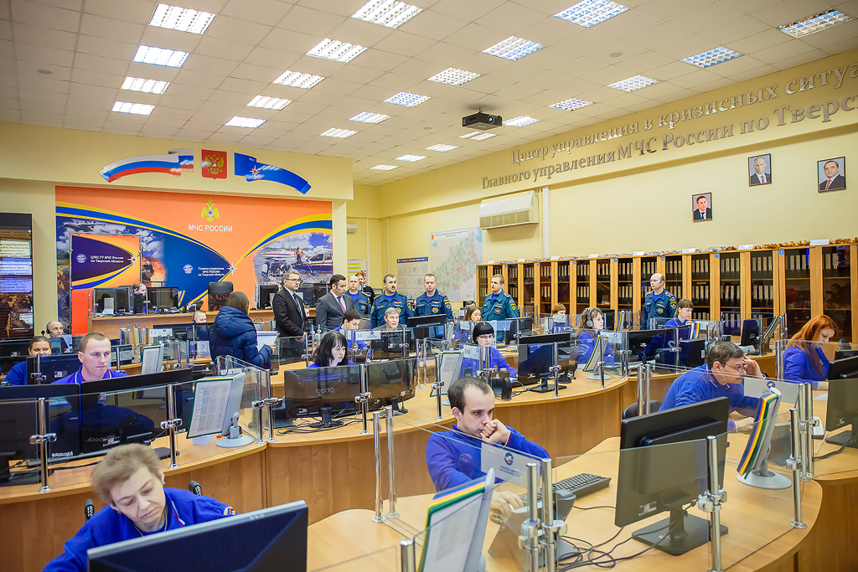
обеспечение приема вызовов от населения субъекта Российской Федерации и их передачи в экстренные службы,
централизованное хранение данных в СИСТЕМЕ-112,
взаимодействие с региональным ЦУКС МЧС России, навигационно-информационным центром (НИЦ) системы экстренного реагирования при авариях «ЭРА-ГЛОНАС» (далее – система «ЭРА-ГЛОНАСС»), ЕДДС и ДДС
Основным интегрирующим объектом СИСТЕМЫ-112 субъекта Российской Федерации является Центр обработки вызовов (ЦОВ), который создается на территории административного центра субъекта Российской Федерации для следующих целей:
17

Slide 16

Резервный центр обработки вызовов (РЦОВ) создается на территории административного центра субъекта Российской Федерации, как правило, на базе учебно-методического центра по гражданской обороне и чрезвычайным ситуациям, с целью резервирования ЦОВ и обучения персонала СИСТЕМЫ-112.
При полном развертывании РЦОВ обеспечивает выполнение функций ЦОВ в полном объеме.
При выходе из строя ЦОВ переход на РЦОВ осуществляется поэтапно:
на первом этапе обработку вызовов осуществляет дежурная смена РЦОВ и сотрудники РЦОВ, допущенные к несению дежурства, в том числе из числа обучаемых;
на втором этапе к обработке вызовов подключаются прибывающие для усиления сотрудники дежурных смен РЦОВ и ЦОВ.
18

Slide 17









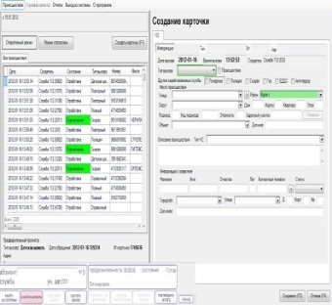

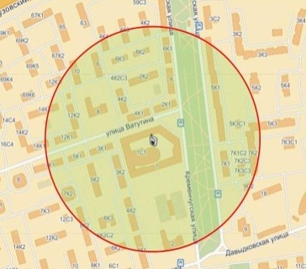




Структура СИСТЕМЫ-112
01
02
03
01
02
01
03
02
03
01
02
01
03
01
03
02
02
Антитеррор
03
03
01
02
ЦОВ ЕДДС СИСТЕМЫ-112 в районе
19
Границы субъекта РФ

Slide 18
Структурные элементы СИСТЕМЫ-112, предназначенные для приема вызовов от населения муниципальных районов субъекта Российской Федерации по единому телефонному номеру «112» создаются на базе существующих ЕДДС муниципальных районов субъекта Российской Федерации (далее ЦОВ ЕДДС).
ЦОВ ЕДДС предназначен для хранения данных СИСТЕМЫ-112, необходимых для её функционирования в границах соответствующего муниципального района, взаимодействия с ЦОВ, РЦОВ, ДДС (в рамках СИСТЕМЫ-112) и ЦОВ ЕДДС соседних муниципальных образований.
21

Slide 19
Варианты построения СИСТЕМЫ-112 на территории субъекта Российской Федерации:
В общем случае СИСТЕМА-112, создаваемая на территории субъекта Российской Федерации состоит из:
центра обработки вызовов;
резервного центра обработки вызовов;
ЦОВ ЕДДС СИСТЕМЫ-112 в муниципальных районах субъекта
Российской Федерации (как правило в единых дежурно-
диспетчерских службах муниципальных образований);
22

Slide 20

Общий вариант создания СИСТЕМЫ-112 на территории субъекта Российской Федерации
ЦОВ ЕДДС СИСТЕМЫ-112 в районе
23
Границы субъекта РФ

Slide 21

Полномочия органов исполнительной власти субъектов Российской Федерации
организация разработки проектной документации по созданию СИСТЕМЫ-112,
за исключением разработки системного проекта телекоммуникационной подсистемы СИСТЕМЫ-112;
разработка методической документации по созданию и использованию СИСТЕМЫ-112;
организация проведения работ по созданию СИСТЕМЫ-112, в том числе ее телекоммуникационной подсистемы и системы связи и передачи данных;
организация взаимодействия подведомственных
дежурно-диспетчерских служб экстренных оперативных служб
с операторским персоналом СИСТЕМЫ-112;
29

Slide 22
организация и осуществление материально-технического обеспечения подведомственных дежурно-диспетчерских служб экстренных оперативных служб;
организация взаимодействия автоматизированных систем, используемых операторским персоналом подведомственных дежурно-диспетчерских служб экстренных оперативных служб, с СИСТЕМОЙ-112, а также модернизация соответствующих систем для обеспечения указанного взаимодействия;
организация и обеспечение опытной эксплуатации, государственных испытаний и эксплуатации СИСТЕМЫ-112, в том числе определение предельной численности гражданского персонала (работников), обеспечивающего функционирование СИСТЕМЫ-112;
организация подготовки и переподготовки персонала, обеспечивающего функционирование СИСТЕМЫ-112;
планирование и осуществление развития СИСТЕМЫ-112.
30

Slide 23
Межведомственная рабочая группа по созданию СИСТЕМЫ-112 в субъекте Российской Федерации
Межведомственная рабочая группа по созданию СИСТЕМЫ-112 в субъекте Российской Федерации создается для оперативного решения вопросов, возникающих при развертывании СИСТЕМЫ-112 в субъектах Российской Федерации.
Основные вопросы, рассматриваемые межведомственной рабочей группой по созданию СИСТЕМЫ-112 в субъекте Российской Федерации:
определение мест размещения центра (центров) обработки вызовов, в т.ч. резервного центра обработки вызовов;
организация взаимодействия дежурно-диспетчерских служб экстренных оперативных служб различной ведомственной принадлежности;
организация работ по проектированию и рассмотрение проекта СИСТЕМЫ-112 в субъекте Российской Федерации;
организация подключения к СИСТЕМЕ-112 операторов связи, предоставляющих услуги связи на территории субъекта Российской Федерации и др.
31

Slide 24

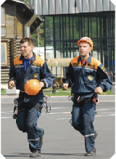
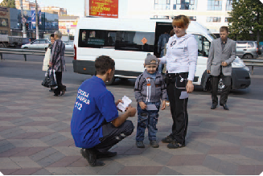
Последовательность выполнения мероприятий по созданию системы обеспечения вызова экстренных оперативных служб на территории субъекта Российской Федерации.
1
Проектирование создания СИСТЕМЫ-112, в том числе разработка системного проекта телекоммуникационной подсистемы, имея в виду необходимость развертывания ее на всей территории субъекта Российской Федерации
Развертывание СИСТЕМЫ-112 в субъекте Российской Федерации (поэтапное)
Опытная эксплуатация развернутой в субъекте Российской Федерации СИСТЕМЫ-112
Государственные испытания развернутой в субъекте Российской Федерации СИСТЕМЫ-112
2
3
4
32

Slide 25

Типовой комплексный план организационно-технических мероприятий по созданию СИСТЕМЫ-112 на территории Российской Федерации
1
Наименование мероприятий | Издание постановления главы субъекта Российской Федерации о создании СИСТЕМЫ-112 и межведомственной рабочей группы по развертыванию СИСТЕМЫ-112 в субъекте Российской Федерации.
Начало | Принятие решения о создании СИСТЕМЫ-112 в субъекте РФ
Окончание | Принятие решения о создании СИСТЕМЫ-112 в субъекте РФ + 1 месяц
Исполнители | Администрация субъекта Российской Федерации, ГУ МЧС по субъекту Российской Федерации
РЕЗУЛЬТАТ | Постановления руководителя субъекта Российской Федерации.
Методические материалы | Постановление руководителя субъекта Российской Федерации «О создании на территории ________ области системы обеспечения вызова экстренных оперативных служб по единому номеру «112» Постановление руководителя субъекта Российской Федерации «Об организации и выполнении мероприятий по созданию на территории _________ области системы обеспечения вызова экстренных оперативных служб по единому номеру «112» на базе единых дежурно-диспетчерских служб муниципальных образований».
33

Slide 26
Типовой комплексный план организационно-технических мероприятий по созданию СИСТЕМЫ-112 на территории Российской Федерации
2
Наименование мероприятий | Внесение изменений и дополнений в региональные (областные)целевые программы субъекта Российской Федерации в части включения мероприятий по созданию системы – 112. Разработка соглашений и регламентов по организации информационного взаимодействия в СИСТЕМЕ-112 между территориальными органами федеральных органов исполнительной власти и органами исполнительной власти субъекта Российской Федерации. Разработка административного регламента разграничения полномочий и ответственности структурных элементов СИСТЕМЫ-112 субъекта Российской Федерации. Разработка соглашения о взаимодействии дежурно-диспетчерских служб субъекта Российской Федерации. Разработка должностных инструкций персонала СИСТЕМЫ-112 субъекта Российской Федерации.
Начало | Принятие решения о создании СИСТЕМЫ-112 в субъекте РФ +1 месяц
Окончание | Принятие решения о создании СИСТЕМЫ-112 в субъекте РФ + 4 месяца
Исполнители | Исполнители: Администрация субъекта Российской Федерации, ГУ МЧС по субъекту Российской Федерации.
РЕЗУЛЬТАТ | Постановление Администрации субъекта Российской Федерации о внесении изменений в целевые программы субъекта в части включения мероприятий по созданию системы–112, регламент по организации информационного взаимодействия, административный регламент разграничения полномочий и ответственности структурных элементов СИСТЕМЫ-112, соглашения о взаимодействии дежурно-диспетчерских служб субъекта Российской Федерации, должностные инструкции персонала СИСТЕМЫ-112.
34

Slide 27
Типовой комплексный план организационно-технических мероприятий по созданию СИСТЕМЫ-112 на территории Российской Федерации
3
Наименование мероприятий | Подготовка и направление запроса в Роскомнадзор для определения состава действующих на территории субъекта Российской Федерации операторов подвижной и фиксированной связи.
Начало | Принятие решения о создании СИСТЕМЫ-112 в субъекте РФ + 1 месяц
Окончание | Принятие решения о создании СИСТЕМЫ-112 в субъекте РФ + 2 месяца
Исполнители | Администрация субъекта Российской Федерации, Роскомнадзор субъекта Российской Федерации, операторы связи.
РЕЗУЛЬТАТ | Запрос в Роскомнадзор
35

Slide 28
Типовой комплексный план организационно-технических мероприятий по созданию СИСТЕМЫ-112 на территории Российской Федерации
4
Наименование мероприятий | Издание постановления главы субъекта Российской Федерации об организации процесса обучения дежурно- диспетчерского персонала системы – 112 Разработка и утверждение программы обучения персонала СИСТЕМЫ-112 субъекта Российской Федерации
Начало | Принятие решения о создании СИСТЕМЫ-112 в субъекте РФ + 1 месяц
Окончание | Принятие решения о создании СИСТЕМЫ-112 в субъекте РФ + 6 месяцев
Исполнители | Администрация субъекта Российской Федерации, ГУ МЧС по субъекту Российской Федерации
РЕЗУЛЬТАТ | Распоряжение Администрации субъекта Российской Федерации о подготовке диспетчеров, Распоряжение Администрации субъекта Российской Федерации о переподготовке руководящего состава и диспетчеров СИСТЕМЫ-112, программа обучения персонала СИСТЕМЫ-112.
36

Slide 29
Типовой комплексный план организационно-технических мероприятий по созданию СИСТЕМЫ-112 на территории Российской Федерации
5
Наименование мероприятий | Проведение организационных мероприятий по завершению создания ЕДДС субъекта Российской Федерации, ЕДДС муниципальных образований в соответствии с ГОСТ, ДДС экстренных оперативных служб, других структур, необходимых для функционирования СИСТЕМЫ-112, обеспечения психологической поддержки и организации приема вызовов на иностранных языках
Начало | Принятие решения о создании СИСТЕМЫ-112 в субъекте РФ +1 месяц
Окончание | Принятие решения о создании СИСТЕМЫ-112 в субъекте РФ +10 месяцев
Исполнители | Администрация субъекта Российской Федерации, ГУ МЧС по субъекту Российской Федерации, ведомства субъекта Российской Федерации.
РЕЗУЛЬТАТ | Постановления главы субъекта Российской Федерации
37

Slide 30
Типовой комплексный план организационно-технических мероприятий по созданию СИСТЕМЫ-112 на территории Российской Федерации
6
Наименование мероприятий | Разработка технического задания (проходит согласование с МЧС России), подготовка и проведение конкурсов на разработку технического проекта на СИСТЕМУ-112 субъекта Российской Федерации
Начало | Принятие решения о создании СИСТЕМЫ-112 в субъекте РФ + 1 месяц
Окончание | Принятие решения о создании СИСТЕМЫ-112 в субъекте РФ + 3 месяца
Исполнители | Администрация субъекта Российской Федерации, ГУ МЧС по субъекту Российской Федерации.
РЕЗУЛЬТАТ | Техническое задание, утвержденное Администрацией субъекта Российской Федерации согласованное с МЧС России, комплект документации для проведения конкурса.
38

Slide 31
Типовой комплексный план организационно-технических мероприятий по созданию СИСТЕМЫ-112 на территории Российской Федерации
7
Наименование мероприятий | Разработка технического задания (проходит согласование с Минкомсвязи России, МЧС России и органом исполнительной власти субъекта Российской Федерации), подготовка и проведение конкурса на разработку системного проекта телекоммуникационной подсистемы СИСТЕМЫ-112 субъекта Российской Федерации
Начало | Принятие решения о создании СИСТЕМЫ-112 в субъекте РФ + 3 месяца
Окончание | Принятие решения о создании СИСТЕМЫ-112 в субъекте РФ + 5 месяцев
Исполнители | Минкомсвязь России, ГУ МЧС по субъекту Российской Федерации, Администрация субъекта Российской Федерации.
РЕЗУЛЬТАТ | Техническое задание, комплект документации для проведения конкурса.
39

Slide 32
Типовой комплексный план организационно-технических мероприятий по созданию СИСТЕМЫ-112 на территории Российской Федерации
8
Наименование мероприятий | Разработка технического проекта СИСТЕМЫ-112 субъекта Российской Федерации, включающего в том числе документацию по проектированию подсистем: информационно-коммуникационной; консультативного обслуживания населения; геоинформационной; мониторинга; обеспечения информационной безопасности; а также требования к: профессиональной подготовке инженерно-технического состава по эксплуатации СИСТЕМЫ-112; надежности элементов СИСТЕМЫ-112; техническому обслуживанию СИСТЕМЫ-112. Технический проект проходит согласование в МЧС России после рассмотрения его на заседании региональной межведомственной рабочей группы
Начало | Принятие решения о создании СИСТЕМЫ-112 в субъекте РФ + 4 месяца
Окончание | Принятие решения о создании СИСТЕМЫ-112 в субъекте РФ + 8 месяцев
Исполнители | На конкурсной основе
РЕЗУЛЬТАТ | Согласованный технический проект, спецификация оборудования
Методические материалы | Целью работы по техническому проектированию является разработка технического проекта создания СИСТЕМЫ-112. Технический проект разрабатывается на основе Типового технического проекта на СИСТЕМУ-112. На основании технического проекта разрабатывается рабочий проект (эти две стадии допускается объединить в технорабочий проект).
40

Slide 33
Типовой комплексный план организационно-технических мероприятий по созданию СИСТЕМЫ-112 на территории Российской Федерации
9
Наименование мероприятий | Разработка системного проекта на телекоммуникационную подсистему СИСТЕМЫ-112 субъекта Российской Федерации, включающего в том числе: схему подключения экстренных оперативных служб субъекта Российской Федерации к сетям фиксированной и подвижной радиотелефонной связи; структурную схему сети связи для обеспечения абонентам сетей фиксированной и подвижной связи вызова оператора СИСТЕМЫ-112; схему прохождения вызовов от/к абонентов(ам) операторов сетей фиксированной и подвижной связи к/от оператору СИСТЕМЫ-112; прогноз объема трафика от абонентов операторов сетей фиксированной и подвижной связи на территории субъекта Российской Федерации; пропускную способность каналов связи. Системный проект на телекоммуникационную подсистему СИСТЕМЫ-112 проходит согласование с Минкомсвязи России и МЧС России. Предполагается проведение следующих работ: аудит существующей телекоммуникационной инфраструктуры сетей операторов связи, в том числе разработка опросных форм; сбор, обработка и анализ данных, а также подготовка заключений по результатам аудита; системное проектирование телекоммуникационной подсистемы СИСТЕМЫ-112.
Начало | Принятие решения о создании СИСТЕМЫ-112 в субъекте РФ + 6 месяцев
Окончание | Принятие решения о создании СИСТЕМЫ-112 в субъекте РФ + 10 месяцев
Исполнители | На конкурсной основе
РЕЗУЛЬТАТ | Системный проект на телекоммуникационную подсистему СИСТЕМЫ-112, спецификация оборудования
41

Slide 34
Типовой комплексный план организационно-технических мероприятий по созданию СИСТЕМЫ-112 на территории Российской Федерации
10
Наименование мероприятий | Запрос в Минкомсвязь России на ввод единого номера 112 на территории субъекта Российской Федерации
Начало | Принятие решения о создании СИСТЕМЫ-112 в субъекте РФ + 6 месяцев
Окончание | Принятие решения о создании СИСТЕМЫ-112 в субъекте РФ + 8 месяцев
Исполнители | Администрация субъекта Российской Федерации
РЕЗУЛЬТАТ | Запрос в Минкомсвязь России
42

Slide 35
Типовой комплексный план организационно-технических мероприятий по созданию СИСТЕМЫ-112 на территории Российской Федерации
11
Наименование мероприятий | Проведение первоначального обучения персонала СИСТЕМЫ-112 Первоначальное обучение персонала центров обработки вызовов и единых дежурно-диспетчерских служб СИСТЕМЫ-112. Первоначальное обучение персонала региональных дежурно- диспетчерских служб, интегрированных в СИСТЕМУ-112. Первоначальное обучение персонала дежурно-диспетчерских служб федеральных органов исполнительной власти, интегрированных в СИСТЕМУ-112. Обучение преподавателей для подготовки персонала СИСТЕМЫ-112
Начало | Принятие решения о создании СИСТЕМЫ-112 в субъекте РФ + 6 месяцев
Окончание | Принятие решения о создании СИСТЕМЫ-112 в субъекте РФ + 18 месяцев
Исполнители | Администрация субъекта Российской Федерации, ГУ МЧС по субъекту Российской Федерации, центры обучения персонала СИСТЕМЫ-112
РЕЗУЛЬТАТ | Допущенный к работе персонал СИСТЕМЫ-112
43

Slide 36
Типовой комплексный план организационно-технических мероприятий по созданию СИСТЕМЫ-112 на территории Российской Федерации
12
Наименование мероприятий | Переподготовка и обучение персонала СИСТЕМЫ-112 Обучение и переподготовка персонала центров обработки вызовов и СИСТЕМЫ-112 единых дежурно-диспетчерских служб. Обучение и переподготовка персонала региональных дежурно- диспетчерских служб, интегрированных в СИСТЕМУ-112 Обучение и переподготовка персонала дежурно-диспетчерских служб федеральных органов исполнительной власти, интегрированных в СИСТЕМУ-112 Обучение и переподготовка преподавателей для подготовки персонала СИСТЕМЫ-112
Начало | Принятие решения о создании СИСТЕМЫ-112 в субъекте РФ + 6 месяцев
Окончание | Постоянно
Исполнители | Администрация субъекта Российской Федерации, ГУ МЧС по субъекту Российской Федерации, центры обучения персонала СИСТЕМЫ-112
РЕЗУЛЬТАТ | Допущенный к работе персонал СИСТЕМЫ-112
44

Slide 37
Типовой комплексный план организационно-технических мероприятий по созданию СИСТЕМЫ-112 на территории Российской Федерации
13
Наименование мероприятий | Проектирование линий связи для привязки объектов СИСТЕМЫ-112 к сети связи общего пользования. Предполагается проектирование линий связи УОВЭОС-ЕДДС (новое строительство для центра субъекта РФ и каждого из муниципальных районов) для привязки объектов СИСТЕМЫ-112 к сети связи общего пользования, при необходимости.
Начало | Принятие решения о создании СИСТЕМЫ-112 в субъекте РФ + 10 месяцев
Окончание | Принятие решения о создании СИСТЕМЫ-112 в субъекте РФ + 11 месяцев
Исполнители | На конкурсной основе
РЕЗУЛЬТАТ | Проектные материалы.
45

Slide 38
Типовой комплексный план организационно-технических мероприятий по созданию СИСТЕМЫ-112 на территории Российской Федерации
14
Наименование мероприятий | Проведение государственной экспертизы разработанной проектно-сметной документации СИСТЕМЫ–112
Начало | Принятие решения о создании СИСТЕМЫ-112 в субъекте РФ + 8 месяцев
Окончание | Принятие решения о создании СИСТЕМЫ-112 в субъекте РФ + 9 месяцев
Исполнители | Администрация субъекта Российской Федерации, уполномоченная организация.
РЕЗУЛЬТАТ | Заключение государственной экспертизы проектов. Распоряжение Правительства субъекта Российской Федерации об утверждении проектно-сметной документации.
46

Slide 39
Типовой комплексный план организационно-технических мероприятий по созданию СИСТЕМЫ-112 на территории Российской Федерации
15
Наименование мероприятий | Строительство новых и модернизация существующих линий связи для привязки объектов СИСТЕМЫ-112 к сети связи общего пользования Предполагается строительство новых и модернизация существующих линий привязки объектов СИСТЕМЫ-112 к сети связи общего пользования
Начало | Принятие решения о создании СИСТЕМЫ-112 в субъекте РФ + 11 месяцев
Окончание | Принятие решения о создании СИСТЕМЫ-112 в субъекте РФ +15 месяцев
Исполнители | На конкурсной основе
РЕЗУЛЬТАТ | Привязка объектов СИСТЕМЫ-112 к сети связи общего пользования
47

Slide 40
Типовой комплексный план организационно-технических мероприятий по созданию СИСТЕМЫ-112 на территории Российской Федерации
16
Наименование мероприятий | Подготовка инфраструктуры сетей фиксированной и подвижной радиотелефонной связи к развертыванию СИСТЕМЫ-112 Предполагается проведение организационных и технических мероприятий на сетях фиксированной и подвижной радиотелефонной связи.
Начало | Принятие решения о создании СИСТЕМЫ-112 в субъекте РФ + 11 месяцев
Окончание | Принятие решения о создании СИСТЕМЫ-112 в субъекте РФ + 18 месяцев
Исполнители | На конкурсной основе
РЕЗУЛЬТАТ | Инфраструктура сетей фиксированной и подвижной радиотелефонной связи, подготовленная к развертыванию СИСТЕМЫ-112.
48

Slide 41
Типовой комплексный план организационно-технических мероприятий по созданию СИСТЕМЫ-112 на территории Российской Федерации
Развертывание СИСТЕМЫ-112
в субъекте Российской Федерации
1
Наименование мероприятий | Создание центра обработки вызовов (ЦОВ) СИСТЕМЫ-112 субъекта Российской Федерации (строительство помещений и оснащение)
Начало | Принятие решения о создании СИСТЕМЫ-112 в субъекте РФ + 11 месяцев
Окончание | Принятие решения о создании СИСТЕМЫ-112 в субъекте РФ + 14 месяцев
Исполнители | На конкурсной основе
РЕЗУЛЬТАТ | ЦОВ СИСТЕМЫ-112 административного центра субъекта Российской Федерации
49

Slide 42
2
Наименование мероприятий | Создание резервного ЦОВ с функцией обучения персонала СИСТЕМЫ-112 субъекта Российской Федерации (строительство помещений и оснащение);
Начало | Принятие решения о создании СИСТЕМЫ-112 в субъекте РФ + 13 месяцев
Окончание | Принятие решения о создании СИСТЕМЫ-112 в субъекте РФ + 20 месяцев
Исполнители | На конкурсной основе
РЕЗУЛЬТАТ | РЦОВ СИСТЕМА-112 субъекта Российской Федерации
3
Наименование мероприятий | Реконструкция помещений и оснащение ЦОВ ЕДДС СИСТЕМЫ-112 субъекта Российской Федерации.
Начало | Принятие решения о создании СИСТЕМЫ-112 в субъекте РФ + 13 месяцев
Окончание | Принятие решения о создании СИСТЕМЫ-112 в субъекте РФ + 20 месяцев
Исполнители | На конкурсной основе
РЕЗУЛЬТАТ | ЦОВ ЕДДС СИСТЕМЫ-112 субъекта Российской Федерации
50

Slide 43
4
Наименование мероприятий | Интеграция региональных ДДС в СИСТЕМУ-112 субъекта Российской Федерации. Предусматривается оснащение ПТК ДДС для их интеграции в СИСТЕМУ-112.
Начало | Принятие решения о создании СИСТЕМЫ-112 в субъекте РФ + 13 месяцев
Окончание | Принятие решения о создании СИСТЕМЫ-112 в субъекте РФ + 20 месяцев
Исполнители | На конкурсной основе
РЕЗУЛЬТАТ | Интегрированные региональные ДДС СИСТЕМЫ-112 субъекта Российской Федерации.
5
Наимено- вание мероприятий | Интеграция ДДС федеральных органов исполнительной власти (01, 02, 03) в СИСТЕМУ-112 субъекта Российской Федерации. Предусматривается интеграция существующих информационно- диспетчерских систем ДДС с СИСТЕМОЙ-112.
Начало | Принятие решения о создании СИСТЕМЫ-112 в субъекте РФ + 13 месяцев
Окончание | Принятие решения о создании СИСТЕМЫ-112 в субъекте РФ + 20 месяцев
Исполнители | На конкурсной основе
РЕЗУЛЬТАТ | Интегрированные ДДС федеральных органов исполнительной власти (01, 02, 03) в СИСТЕМУ-112 субъекта Российской Федерации.
51

Slide 44
6
Наименование мероприятий | Организация взаимодействия ЦОВ СИСТЕМЫ-112 с ЦУКС МЧС России и ситуационными центрами глав администраций субъектов Российской Федерации. В МЧС России созданы и действуют Национальный центр управления в кризисных ситуациях» (ФГБУ НЦУКС), Центры управления в кризисных ситуациях МЧС России субъектов РФ (ЦУКС). В настоящее время в ряде субъектов Российской Федерации созданы или создаются ситуационные центры, обеспечивающие информационно- аналитическое обеспечение принятия решений главами администраций. Также ситуационные центры глав администраций субъектов могут использоваться и для координации действий при ликвидации последствий чрезвычайных ситуаций. Для обеспечения автоматизированного взаимодействия СИСТЕМЫ-112 с ЦУКС МЧС России, ситуационными центрами глав администраций субъектов Российской Федерации разрабатываются комплексы средств автоматизации такого взаимодействия с учетом требований по унификации такого взаимодействия.
Начало | Принятие решения о создании СИСТЕМЫ-112 в субъекте РФ + 13 месяцев
Окончание | Принятие решения о создании СИСТЕМЫ-112 в субъекте РФ + 20 месяцев
Исполнители | На конкурсной основе
РЕЗУЛЬТАТ | Взаимодействие ЦОВ СИСТЕМЫ-112 с ЦУКС МЧС России и ситуационными центрами глав администраций субъектов Российской Федерации.
52

Slide 45
7
Наименование мероприятий | Сопряжение ЦОВ и РЦОВ СИСТЕМЫ-112 с НИЦ системы «ЭРА-ГЛОНАСС». Проект «Создание системы экстренного реагирования при авариях «ЭРА-ГЛОНАСС» направлен на снижение тяжести возможных последствий ДТП за счет ускорения начала оказания помощи пострадавшим в ДТП путем оснащения автотранспорта навигационно-связными терминалами, автоматически передающими в систему «ЭРА-ГЛОНАСС» информацию об аварии (в том числе, координаты транспортного средства)
Начало | Принятие решения о создании СИСТЕМЫ-112 в субъекте РФ + 14 месяцев
Окончание | Принятие решения о создании СИСТЕМЫ-112 в субъекте РФ + 20 месяцев
Исполнители | Единственный исполнитель государственного заказа на реализацию проекта создания системы «ЭРА-ГЛОНАСС», определённый распоряжением Правительства Российской Федерации
РЕЗУЛЬТАТ | Сопряжение ЦОВ (РЦОВ) СИСТЕМЫ-112 с НИЦ системы «ЭРА-ГЛОНАСС».
53

Slide 46
8
Наименование мероприятий | Организация межсетевого взаимодействия ЦОВ и РЦОВ СИСТЕМЫ-112 субъекта Российской Федерации с ЦОВ и РЦОВ СИСТЕМЫ-112 соседних субъектов Российской Федерации Предусматривается проведение обследования программного обеспечения и оборудования, разработка протоколов и организация межсетевого взаимодействия с СИСТЕМОЙ-112 соседних субъектов Российской Федерации.
Начало | Принятие решения о создании СИСТЕМЫ-112 в субъекте РФ + 17 месяцев
Окончание | Принятие решения о создании СИСТЕМЫ-112 в субъекте РФ + 20 месяцев
Исполнители | На конкурсной основе
РЕЗУЛЬТАТ | Организованное межсетевое взаимодействие.
54

Slide 47
9
Наименование мероприятий | Информирование населения области о вводе единого номера вызова экстренных оперативных служб «112» Создание на теле- и радиоканалах регулярных специальных обучающих передач, видео- и аудиороликов социальной рекламы о СИСТЕМЕ-112. Разработка и проведение рекламно-информационных кампаний по информированию населения о создании и функционировании СИСТЕМЫ-112 с использованием средств наружной рекламы. Интернет-портал СИСТЕМЫ-112. Разработка и проведение рекламно-информационных кампаний по информированию населения о создании и функционировании СИСТЕМЫ-112 в печатных средствах массовой информации.
Начало | Принятие решения о создании СИСТЕМЫ-112 в субъекте РФ + 17 месяцев
Окончание | Постоянно
Исполнители | Администрация субъекта Российской Федерации, ГУ МЧС по субъекту Российской Федерации, на конкурсной основе
РЕЗУЛЬТАТ | СМИ, наружная реклама с информацией о работе СИСТЕМЫ-112 и др.
55

Slide 48
10
Наименование мероприятий | Проведение опытной эксплуатации и государственных испытаний.
Начало | Принятие решения о создании СИСТЕМЫ-112 в субъекте РФ + 20 месяцев
Окончание | Принятие решения о создании СИСТЕМЫ-112 в субъекте РФ + 24 месяца
Исполнители | Администрация субъекта Российской Федерации, ГУ МЧС по субъекту Российской Федерации, ведомства субъекта Российской Федерации, организации-исполнители, операторы связи.
РЕЗУЛЬТАТ | Распоряжение Администрации субъекта Российской Федерации о проведении опытной эксплуатации. Приказ о проведении Государственных испытаний. Протокол заседания комиссии по проведению государственных испытаний. Акт по результатам государственных испытаний, утвержденный Администрацией субъекта Российской Федерации
56

Slide 49
11
Наименование мероприятий | Ввод СИСТЕМЫ-112 в эксплуатацию.
Начало | Принятие решения о создании СИСТЕМЫ-112 в субъекте РФ + 24 месяца
Окончание | Постоянно
Исполнители | Администрация субъекта Российской Федерации, ГУ МЧС по субъекту Российской Федерации, ведомства субъекта Российской Федерации.
РЕЗУЛЬТАТ | Постановление Главы администрации субъекта Российской Федерации о вводе СИСТЕМЫ-112 в эксплуатацию.
57

Slide 50
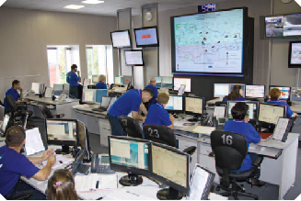
Результаты испытаний СИСТЕМЫ-112
Результаты государственных испытаний СИСТЕМЫ-112 наглядно показали преимущества ее работы:
создано «одно окно» для приема сообщений обо всех ЧС и происшествиях;
сокращено время реагирования оперативных служб, повышена достоверность и оперативность информации о ходе реагирования;
экстренные оперативные службы разгружены от звонков, не являющихся чрезвычайными
58

Slide 51
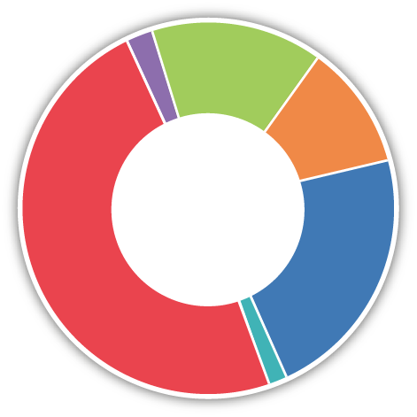
04
2,02%
ЕДДС
14,95%
На сегодня в Центре обработки вызовов, а также в единых дежурно-диспетчерских службах муниципальных образований, где развернута СИСТЕМА-112, обрабатывается до 2 000 сообщений в сутки, 25% которых напрямую относятся к компетенции экстренных оперативных служб
01
11,68%
02
23,43%
03
47,85%
Анти-террор
0,07%
59

Slide 52

Практика работы СИСТЕМЫ-112 показала, что почти из 400 тыс. вызовов экстренных оперативных служб, 40% требуют комплексного применения 2-х, а в 25% случаях – 3-х и более служб
35%
1 служба
Комплексное привлечение служб к реагированию на сообщения о происшествиях по номеру «112»
40%
2 службы
25%
3 и более службы
60

Slide 53
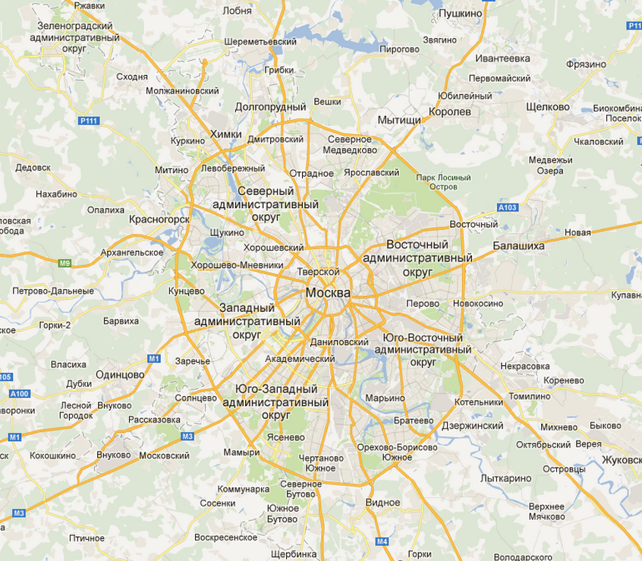

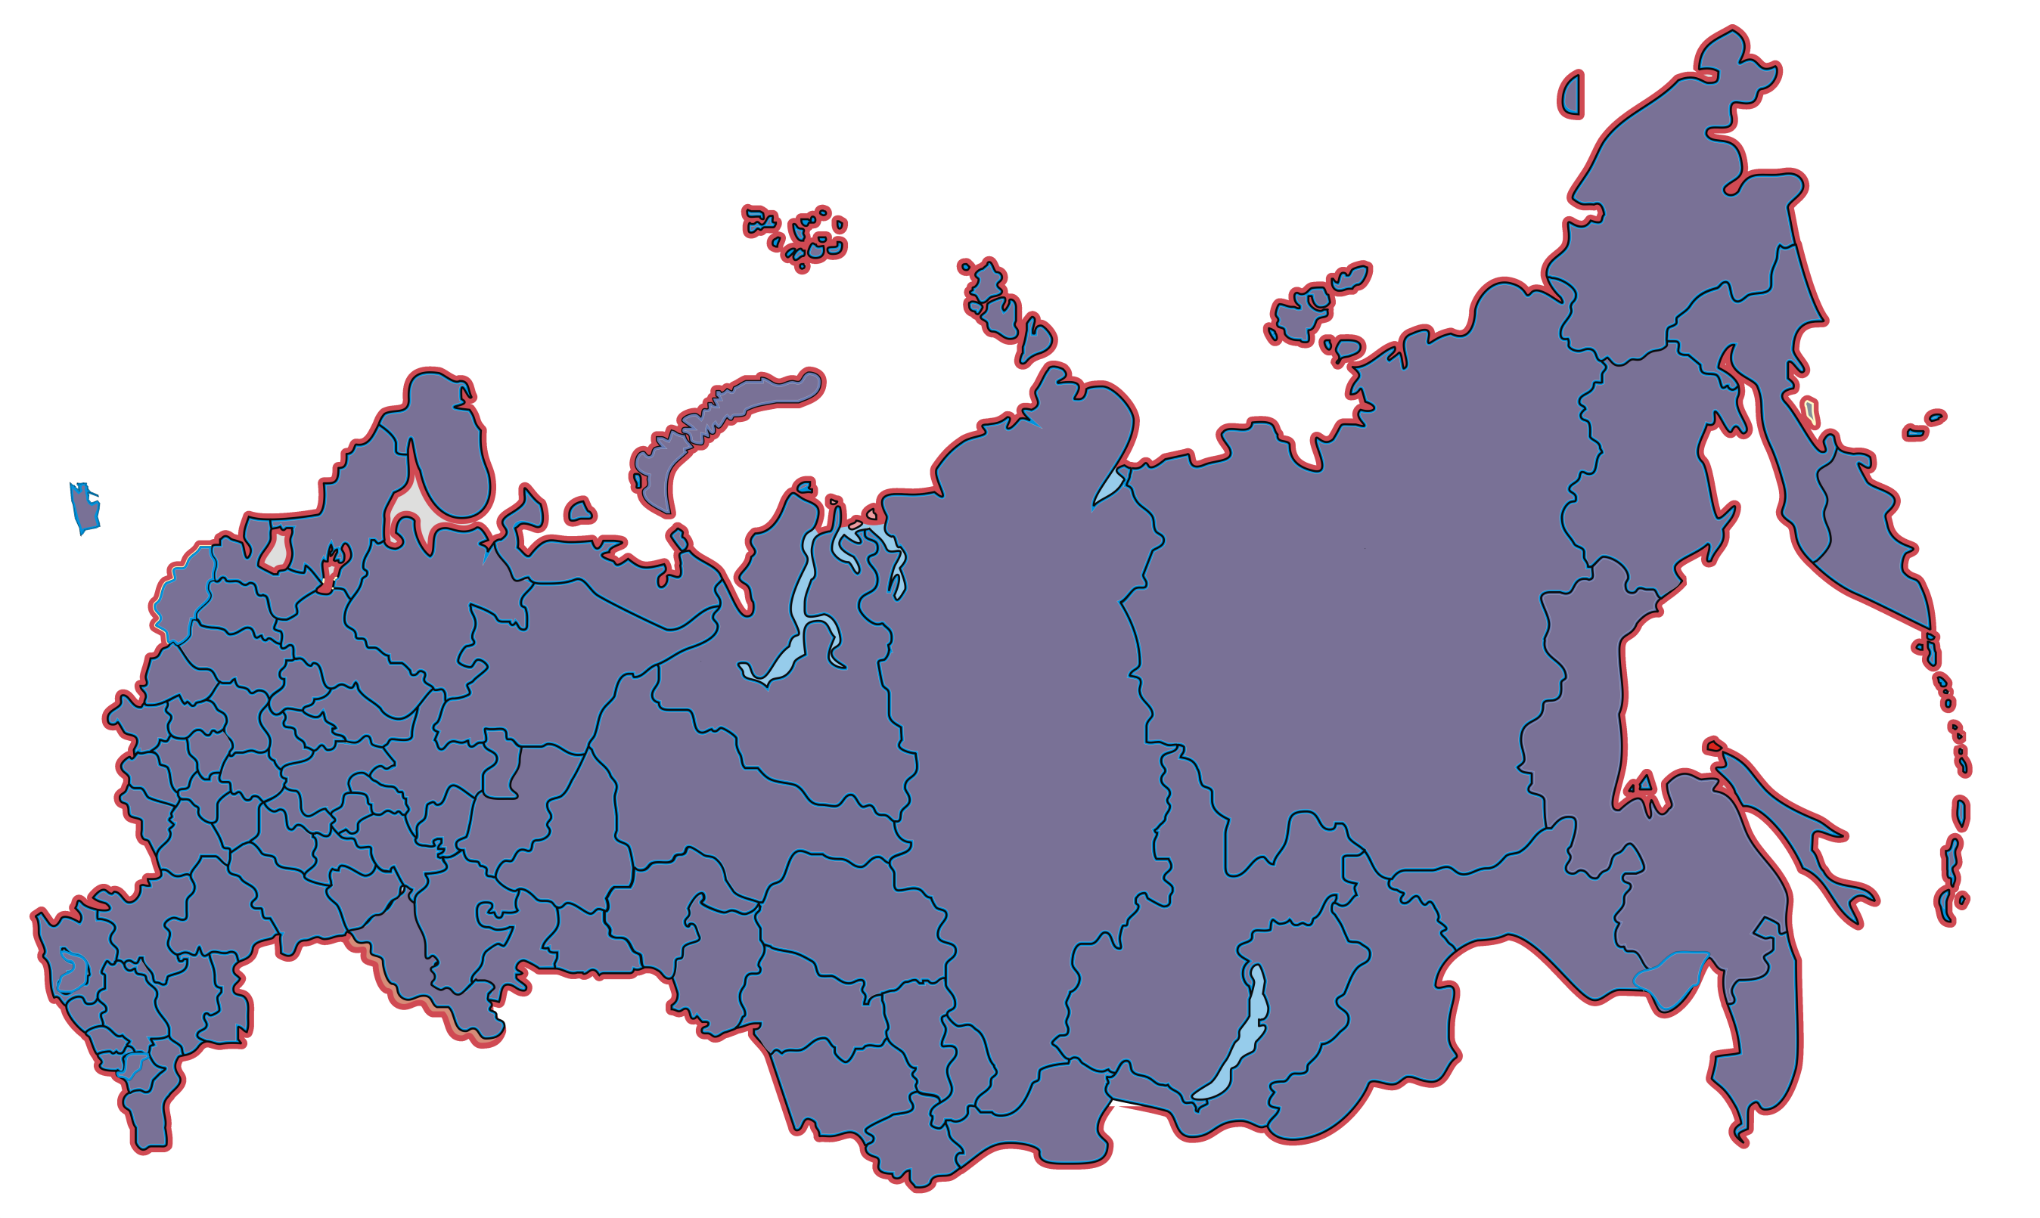






Федеральные центры обучения на базе организаций МЧС России
На базе ФГОУ ВПО АГЗ МЧС России г. Химки Московской области
Границы субъекта РФ
Границы РФ
Дистанционное обучение
На базе ФГОУ ВПО Академия ГПС МЧС России г. Москва
Центр обучения СИСТЕМЫ-112 в субъекте
На базе ФГБУ ВНИИ ГОЧС (ФЦ) г. Москва
61

Slide 54













Принцип организации обучения специалистов для СИСТЕМЫ-112 в субъекте Российской Федерации
Центр обучения СИСТЕМЫ-112 в субъекте
ЦОВ ЕДДС
ДДС
01, 02, 03
63
ЦОВ

Slide 55
В результате обучения слушатели должны знать:
законодательство, регламентирующее работу спасательных служб, полиции, социальных службы, здравоохранения;
задачи, структуру и возможности спасательных служб, полиции, социальных службы, здравоохранения и риски, присущие этим службам;
принципы работы спасательных служб, полиции, социальных служб, здравоохранения;
оборудование, применяемое в работе экстренных оперативных служб;
оценку результатов действий СИСТЕМЫ-112.
64

Slide 56




Модель обучения слушателей «Смена ролей»
Оператор системы-112
112
01
02
Диспетчеры ДДС
Очевидец происшествия
03
65

Slide 57
В результате обучения слушатели должны уметь:
Уметь
организовывать работу по оперативному управлению мероприятиями РСЧС и обеспечению пожарной безопасности в различных режимах функционирования;
определять степень угроз жизни, здоровью и имуществу граждан, общественному правопорядку на основании сообщений абонентов по телефонному номеру 112;
определять перечень служб и специалистов, необходимых на месте происшествия;
определять адреса места происшествия со слов абонента, с использованием систем позиционирования, электронных или бумажных карт, по ориентирам, объектам и т.д.
координировать деятельность дежурно-диспетчерских служб экстренных оперативных служб при реагировании на вызовы;
обрабатывать входящую информацию в соответствии с принятыми в СИСТЕМЕ-112 стандартами, правилами и процедурами;
организовывать сбор и обработку оперативной информации о фактах или угрозе возникновения ЧС (происшествия) и в ходе проведения ликвидации;
использовать все средства регистрации информации, связи и информационного обеспечения, в том числе и в ситуации технических сбоев;
общаться с абонентами вежливо, получая необходимую информацию за минимальное время;
довести до абонента необходимые рекомендации по его действиям до прибытия экстренных служб;
обеспечивать ведение необходимой документации СИСТЕМЫ-112.
66

Slide 58
Обязательными условиями предоставления субсидии являются:
наличие согласования технического проекта на создание системы обеспечения вызова экстренных оперативных служб по единому номеру «112» в субъекте Российской Федерации с МЧС России,
проведение проектных и изыскательских работ по созданию центров обработки вызовов и необходимой экспертизы,
наличие мероприятий по созданию базовой инфраструктуры СИСТЕМЫ-112 в одной из региональных целевых программа и наличие необходимых бюджетных ассигнований на исполнение этих мероприятий в году выделения субсидии в законе субъекта Российской Федерации о бюджете.
После подтверждения соответствия требованиям между МЧС России и Правительством субъекта Российской Федерации будет заключено соглашение о предоставлении субсидий, при этом значения целевых индикаторов и показателей эффективности реализации Программы обеспечат создание СИСТЕМЫ-112 на территории субъекта Российской Федерации.
74

Slide 59
Для предоставления субсидии Правительству субъекта Российской Федерации требуется подготовить и представитьв МЧС России подтверждающие документы:
Паспорт инвестиционного проекта;
Копии свидетельства о государственной регистрации застройщика;
Документы об утверждении проектной документации;
Копию положительного заключения государственной экспертизы проектной документации;
Копию положительного заключения о достоверности определения сметной стоимости объекта капитального строительства;
Копию разрешения на строительство;
Копии правоустанавливающих документов на земельный участок под строительство;
Титульный список вновь начинаемых строек и объектов в очередном финансовом году;
Выписку из закона субъекта Российской Федерации о бюджете субъекта Российской Федерации,
Выписку из долгосрочной региональной целевой программы, предусматривающей мероприятия по созданию базовой инфраструктуры СИСТЕМЫ-112;
Документ, содержащий результаты оценки эффективности использования средств федерального бюджета;
Документ, подтверждающий готовность субъекта Российской Федерации принять обязательство по завершению строительства и оснащения и вводу в эксплуатацию основного центра обработки вызовов СИСТЕМЫ-112, а также обеспечению его дальнейшего функционирования.
75
Необходимость представления документов определена Постановлением Правительства Российской Федерации от 13.09.2010 №590 «Об утверждении правил формирования и реализации федеральной адресной инвестиционной программы» (пп.5, 17 указанных Правил)

Slide 60
Формуляр автоматизированной системы – первичный документ такого учета.
В соответствии с РД 50-34.698-90 типовая структура формуляра состоит из следующих разделов:
Общие сведения.
Основные характеристики.
Комплектность.
Свидетельство о приемке.
Гарантийные обязательства.
Сведения о состоянии АС.
Сведения о рекламациях.
Эксплуатация и поддержание СИСТЕМЫ-112 в работоспособном состоянии требует от персонала постоянного тщательного учета всех имеющихся ИТ-активов.
76

Slide 61

Для поддержания СИСТЕМЫ-112 в работоспособном состоянии необходимо разработать ряд документов:
Регламент эксплуатации, который должен обеспечивать использование технических средств (ТС) системы с заданными техническими показателями, в том числе виды и периодичность обслуживания ТС системы;
Штатное расписание системы-112;
Правила размещения и хранения комплектов запасных изделий и приборов;
Регламент обслуживания.
77

Slide 62
На каждом объекте СИСТЕМЫ-112 должны быть:
установлены перечни работ, входящих в объем техническое обслуживание и ремонт и графики их выполнения;
заключены договоры со специализированными подрядными организациями на выполнение работ по техническому обслуживанию и ремонту оборудования системы;
организован контроль своевременности проведения и результатов выполненных работ по техническому обслуживанию и ремонту оборудования системы;
оформлены журналы технического обслуживания и ремонта по видам оборудования системы.
По окончанию работ по техническому обслуживанию составляется акт сдачи-приемки работ.
78

